Slide 1

Expandarea obstacolelor
Bazele roboticii
Dumitru Laurențiu

Slide 2
Cuprins
Prezentarea temei
Tehnologii utilizate
Ghidul utilizatorului

Slide 3
Prezentarea temei
Tema proiectului, numită “Expandarea obstacolelor” reprezintă conceptul prin care planificarea mișcărilor unui robot poate fi simplificat într-un mod simplist si eficient.
Dimensiunile robotului se reduc la un singur punct plasat în originea acestuia, urmând ca obstacolele să își modifice volumul în funcție de dimensiunile robotului.

Slide 4
Tehnologii utilizate
IDE folosit: Visual Studio 2019
Limbajul de programare: C#
Tehnologia: Windows Forms

Slide 5
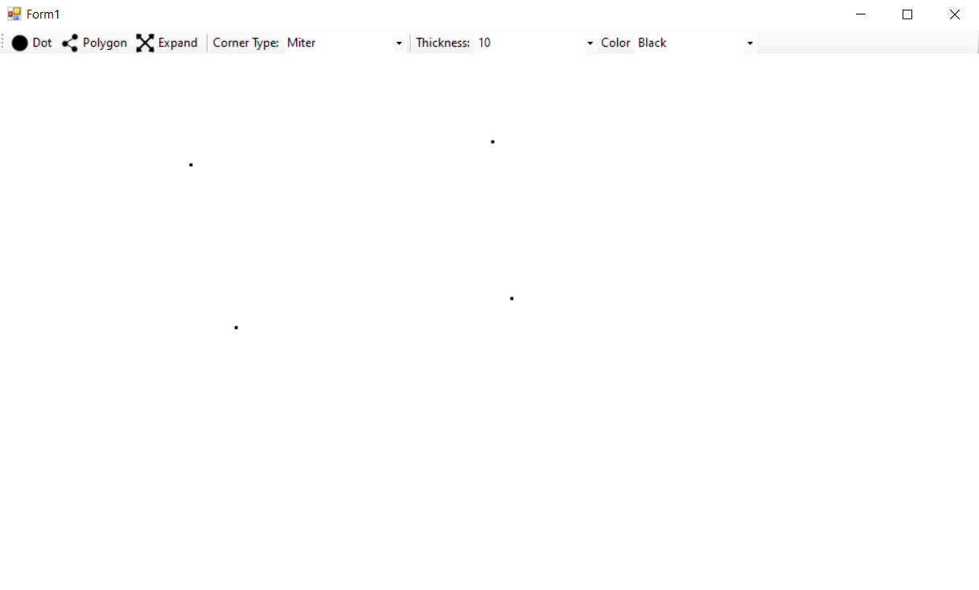
Pași pentru realizarea expandării
Plasarea punctelor în planul de lucru.

Slide 6
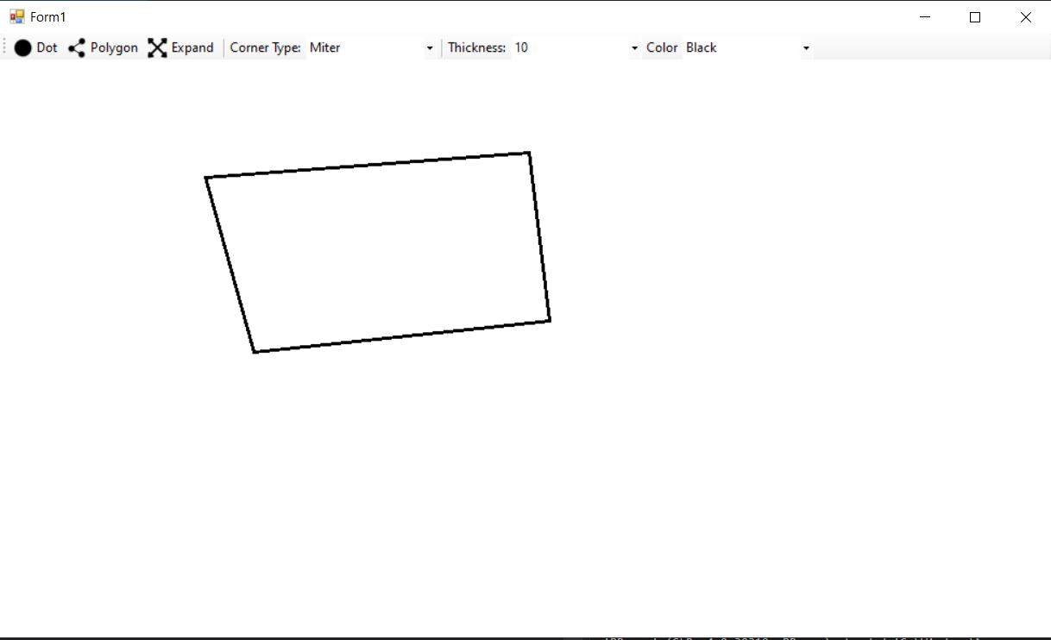
Pași pentru realizarea expandării
Formezi poligonul…
Realizarea poligonului cu ajutorul punctelor puse.

Slide 7
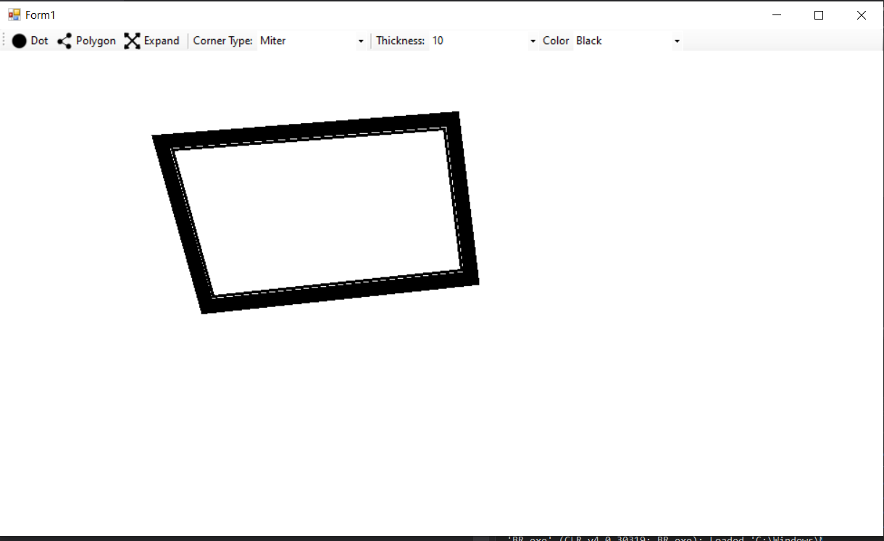
Pași pentru realizarea expandării
Done!

Slide 8
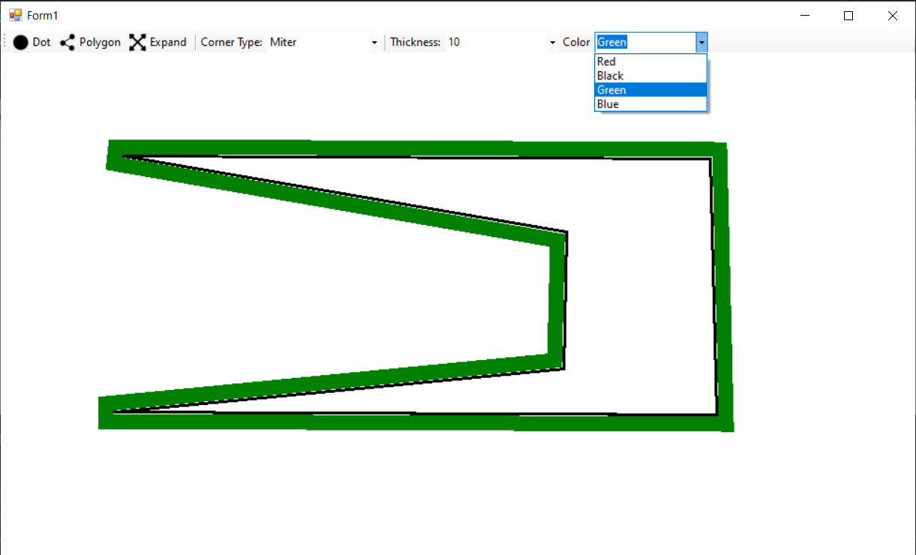
Culori pentru expandare

Slide 9
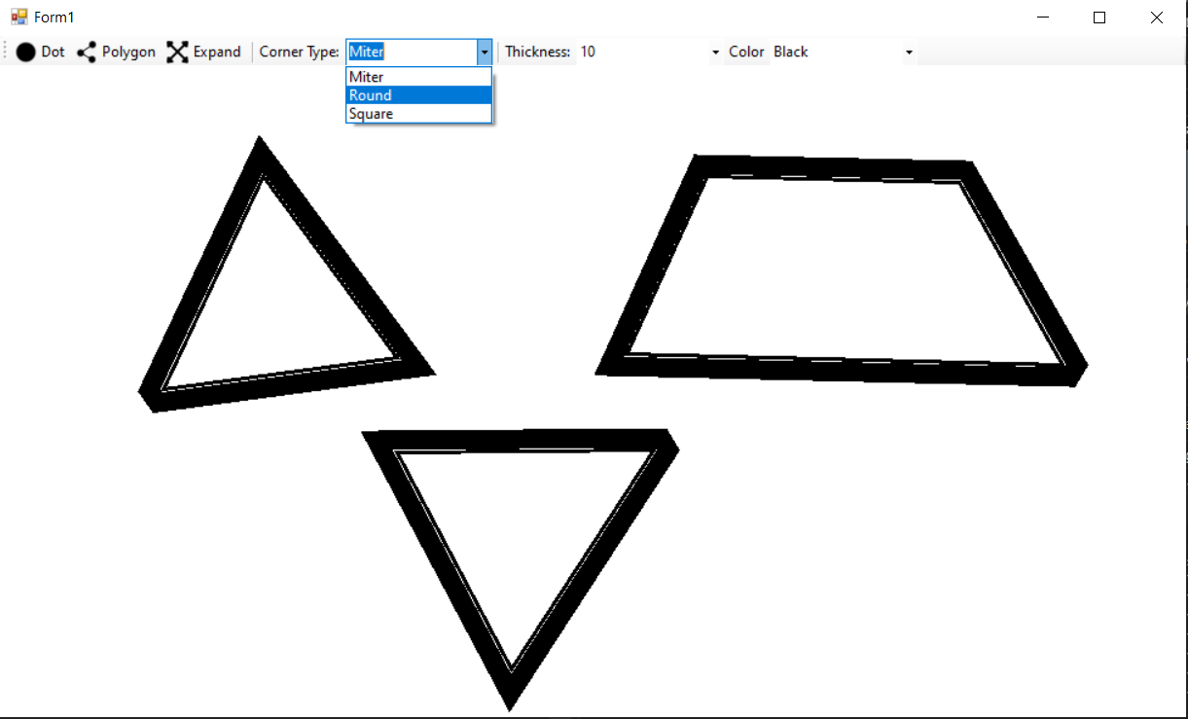

Moduri de expandare

Slide 10
Ghid de utilizare
1 2 3 4 5 6
1-Desenează puncte
2-Desenează poligon
3-Expandează
4-Alege grosimea expandării
5-Alege stilul de expandare Expandează
6-Culoare

Slide 11
Vă mulțumim!
Bibliografie
http://www.angusj.com/delphi/clipper/documentation/Docs/Units/ClipperLib/Types/JoinType.htm?fbclid=IwAR25J1MjvVJ27Ymu_4iIjXIB9kI1_6KHiOo6-5sUigIFbMLPWLo09sioOt0
https://sourceforge.net/p/polyclipping/discussion/1148419/thread/7b8268d5
https://docs.microsoft.com/en-us/dotnet/api/system.drawing.graphics?view=netframework-4.8
https://docs.microsoft.com/en-us/dotnet/api/system.drawing.graphics.drawpolygon?view=netframework-4.8

